Slide 1

第8章 辅助存储器
8.1 辅助存储器的种类与技术指标
8.2 磁记录原理与记录方式
8.3 硬磁盘存储器
8.4 软磁盘存储器
8.5 磁带存储器
8.6 光盘存储器
8.7 硬盘、软盘、磁带和光盘存储器的综合比较
习题

Slide 2
计算机中的存储器分为主存储器和辅助存储器两大类。主存储器用来存放需立即使用的程序和数据，要求存取速度快，通常由半导体存储器构成。辅助存储器用于存放当前不需立即使用的信息，一旦需要，再和主存成批地交换数据。它作为主存的后备和补充，是主机的外部设备，因此又称为外存储器。
辅助存储器的特点是容量大、成本低，通常在断电后仍能保存信息，是“非易失性”存储器，其中大部分存储介质还能脱机保存信息。

Slide 3
8.1 辅助存储器的种类与技术指标
当前市场上流行的辅助存储器主要有磁表面存储器和光存储器两大类。
磁表面存储器是将磁性材料沉积在盘片(或带)的基体上形成记录介质，并以绕有线圈的磁头与记录介质的相对运动来写入或读出信息。现代计算机系统中所使用的磁表面存储器又有数字式磁记录和模拟式磁记录两种，数字式磁记录主要有硬盘、软盘和磁带。模拟式磁记录是指录音和录像设备。

Slide 4
磁表面存储器是历史最久、应用最广的辅助存储器，而且存储信息的位价格(存储1位二进制信息的价格)低。
用于计算机系统的光存储器主要是光盘(optical disk)。光盘的记录原理不同于磁盘，它是利用激光束在具有感光特性的表面上存储信息的。光盘的容量比磁盘的容量大，是很有发展前途的新型辅助存储器。
辅助存储器的主要技术指标是存储密度、存储容量、寻址时间等。

Slide 5
1. 存储密度
存储密度是指单位长度或单位面积磁层表面所存储的二进制信息量。对于磁盘存储器，用道密度和位密度表示，也可以用两者的乘积——面密度表示。对于磁带存储器，则主要用位密度表示。
磁道指的是存储在介质表面上的信息的磁化轨迹，磁盘与磁带的磁化轨迹是不同的。

Slide 6
对于磁盘存储器，磁道是磁盘表面上的许多同心圆。在有多个盘片构成的盘组中，由处于同一半径的磁道组成的一个圆柱面，称为柱面。沿磁盘半径方向单位长度的磁道数称为道密度。道密度的单位是道／英寸(track per inch，简称TPI)或道／毫米TPM。
磁道具有一定的宽度，叫道宽。它取决于磁头的工作间隙长度及磁头定位精度等因素。为避免干扰，磁道与磁道之间需保持一定距离，相邻两条磁道中心线之间的距离叫道距。单位长度磁道所能记录二进制信息的位数叫位密度或线密度。单位是位／英寸bpi(bits per inch)或位／毫米bpm。

Slide 7
对于磁带，其磁道是沿着磁带长度方向的直线，存储密度主要用位密度来衡量。
2. 存储容量
存储容量指磁表面存储器所能存储的二进制信息总量。一般用字节为单位。
磁盘存储器有格式化容量和非格式化容量两个指标。格式化容量指按照某种特定的记录格式所能存储信息的总量，也就是用户真正可以使用的容量。非格式化容量是磁记录表面可以利用的磁化单元总数。将磁盘存储器用于计算机系统中，必须首先进行格式化操作，然后才能供用户记录信息，格式化容量一般约为非格式化容量的60%～70%。

Slide 8
3. 寻址时间
磁盘存储器采取直接存取方式，寻址时间包括两部分： 一是磁头寻找目标磁道所需的找道时间t_{s}；二是找到磁道以后，磁头等待所需要读写的区段旋转到它的下方所需要的等待时间t_{w}。由于寻找相邻磁道和从最外面磁道找到最里面磁道所需的时间不同，磁头等待不同区段所花的时间也不同，因此，取它们的平均值，称作平均寻址时间T_{a}，它由平均找道时间t_{sa}和平均等待时间t_{wa}组成：
T_{a}＝T_{sa}+T_{wa}＝(t_{smax}+t_{smin})/2+(t_{wmax}+t_{wmin})/2

Slide 9
平均寻址时间是磁盘存储器的一个重要指标。硬磁盘存储器比软磁盘存储器的平均寻址时间短。
磁带存储器采取顺序存取方式，不需要寻找磁道，但需要考虑磁头寻找记录区的等待时间，实际上磁头不动，磁带移动，所以寻址时间指的是磁带空转到磁头应访问记录区所在位置的时间。

Slide 10
4. 数据传输率
磁表面存储器在单位时间内与主机之间传送数据的位数或字节数，叫数据传输率D_{r}。为确保主机与磁表面存储器之间传输信息不丢失，传输率与存储设备和主机接口逻辑两者有关。从设备方面考虑，传输率等于记录密度D和记录介质的运动速度V的乘积。从主机接口逻辑考虑，应有足够快的传送速度接收／发送信息，以便主机与辅存之间的传输正确无误。

Slide 11
5. 误码率
误码率是衡量磁表面存储器出错概率的参数。它等于从辅存读出时，出错信息位数和读出的总信息位数之比。
6. 价格
通常用位价格来比较各种存储器。位价格是设备价格除以容量，在所有存储设备中，磁表面存储器和光盘存储器的位价格是很低的。

Slide 12
8.2 磁记录原理与记录方式
8.2.1 磁记录原理
磁表面存储器通过磁头和记录介质的相对运动完成写入和读出。
写入过程如图8.1(a)所示。
读出过程是将介质上记录的磁化单元序列还原为电脉冲序列的过程。如图8.1(b)所示 。

Slide 13
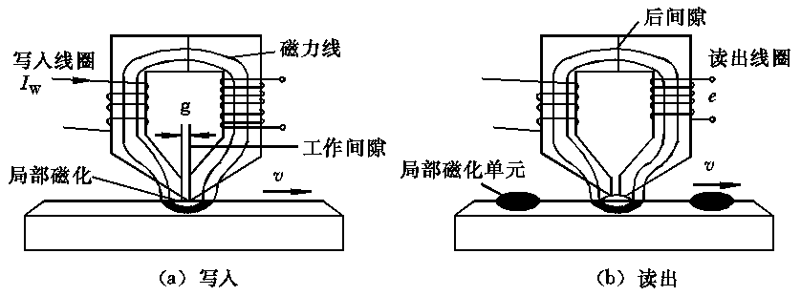
图8.1 读写原理

Slide 14
磁表面存储器中信息的写入和读出过程就是电和磁之间的转换过程。其原理是很简单的，但是在实际应用中，还要受到许多因素的影响和制约，这也是限制磁表面存储器的存储密度的主要原因。影响比较大的因素是偏斜、系统噪音和脉冲拥挤效应等，在设计系统时，一定要考虑这些因素。

Slide 15
前面介绍的以环形磁头边缘磁场的水平分量在介质上写入信息的方式称为纵向磁记录或水平磁记录。另外还有一种能提高存储密度的垂直磁记录方式。
垂直磁记录原理
垂直记录是利用磁头磁场的垂直分量，在具有各向异性的记录介质上写入信息，从而在介质上形成垂直于磁层表面的小磁化区(主磁体)； 而在读出信息时，则利用介质记录区穿过磁层表面的磁场的垂直分量去感应磁头线圈。图8.2给出了在水平记录和垂直记录的磁道中，主磁体的排列方式的对照。

Slide 16
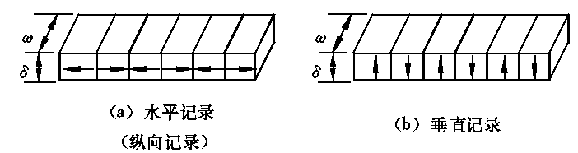
图8.2 水平记录(纵向记录)和垂直记录

Slide 17
无论是水平记录用磁头，还是垂直记录用磁头，共同的要求是以最小的磁动力(单位是安匝)产生尽可能大的磁场强度，即要求磁头有高灵敏度。此外还要求有大的磁场梯度。垂直记录用的磁头更希望有大的垂直磁场。
用于垂直记录的磁头有辅助磁极励磁型磁头、主磁极励磁型磁头和环形磁头。
图8.3(a)为辅助磁极励磁型磁头示意图。图8.3(b)所示为主磁极励磁型磁头的一种形式。
环形磁头本来广泛应用于水平记录，通常环形磁头的垂直磁场分量低于水平磁场分量，但如使用具有垂直各向异性的介质进行记录，是可以使介质进行垂直磁化的。

Slide 18
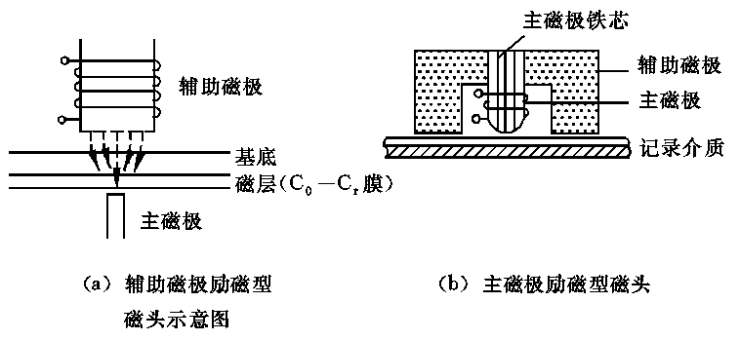
图8.3 垂直记录磁头

Slide 19
8.2.2 磁记录介质与磁头
1. 磁记录介质
磁记录介质指的是涂有薄层磁性材料的信息载体。可以脱机保存信息，并且可以作为不同系统之间信息交换的手段。因此又称为磁记录媒体。
根据记录介质的基底不同，主要有软性介质(磁带和软磁盘片)和硬性介质(硬磁盘片)两种。磁性材料也有颗粒材料和连续材料两类。一种好的记录介质应该具有记录密度高、输出信号幅度大，噪声低，表面组织紧密、光滑、无麻点，薄厚均匀，对周围环境的温度、湿度不敏感，能长期保持磁化状态等特点。

Slide 20
最常用的磁性材料是γ-Fe₂O₃针状颗粒材料，称为磁粉，采用涂布工艺将其涂敷在基体上，形成记录介质。按照涂布工艺方式的不同可以分成两种：
(1) 平涂工艺
(2) 甩涂工艺
涂布型记录介质具有易于大量生产和价格便宜等优点，但是根据磁记录理论，为了提高记录密度，要求介质的磁层尽量薄，并具有高的矫顽力和剩磁，而涂布工艺由于以下两方面的原因，限制了记录密度的提高：

Slide 21
(1) 磁粉颗粒在0.3～0.5微米之间，所以磁层厚度不低于0.5微米，而一般温盘磁层厚度在0.5微米之内。
(2) 磁层中含有粘合剂等非磁性物质，降低了剩磁，影响了输出信号幅度。
采用连续膜介质可以解决涂布介质无法克服的困难，连续膜介质有以下优点：
(1) 磁层可以很薄。
(2) 剩磁可10倍于普通γ-Fe₂O₃磁粉介质的剩磁。
因此连续膜介质在高记录密度时仍有大的信号输出，且信号峰值位移小。

Slide 22
2. 感应式磁头
磁头是实现电—磁转换的装置。用电脉冲表示的二进制代码通过磁头转换成磁记录介质上的磁化格式；而介质上的磁化信息又要通过磁头转换成电脉冲。介质上已记录信息的清除，则是通过磁头将介质上磁层向某一方向饱和磁化或去磁而得到。因此磁头的性能对读写、清除、记录密度和读出速度等均有影响。

Slide 23
在一个具有缝隙的环形导磁体上绕上线圈，就构成了磁头。图8.1中可见磁头的导磁体用两半环对接而成，存在着前后两个间隙。后间隙的存在增大了导磁体的磁阻，因此后间隙做得很小很小。前间隙在磁头极尖处，信息的读写均要通过它，因此又称为工作间隙。工作间隙一般装有非磁性材料，如云母、玻璃或二氧化矽等以增大磁阻，使导磁体的磁力线绕过工作间隙形成漏磁场，从而可以磁化记录介质而存储信息。间隙越大，漏磁通就越多，记录的信息越可靠。但间隙过大，磁化单元面积大，又将影响记录密度。

Slide 24
磁头的环形导磁体材料要求导磁率高，饱和磁感应强度大，矫顽力小，剩余磁感应强度小。这样容易磁化，也容易去磁，记录的信息误码率低，可靠性高。同时还要求电阻率大，硬度高，居里点高，加工特性好。这样涡流损耗小，高频特性好，不易磨损，其性能随温度变化小，并且容易加工。
为了满足以上特性，磁头通常用软磁材料做成。常用的软磁材料有两种：一种是金属软磁材料，另一种是铁氧体材料。

Slide 25
磁头的形式很多。从工作方式来看，可以分为接触式磁头和浮动式磁头两种。接触式磁头在读／写时，磁头与记录介质直接相接触。它常常用于磁带机和软磁盘机中，其结构简单，但磁头极尖区和介质易受到磨损，磨损程度与介质相对于磁头的移动速度、极尖的几何形状，磁性材料的硬度、头面的接触力，介质表面质量等因素有关。浮动式磁头是由介质高速运动时产生的气流，在磁头与介质表面之间形成一层极薄的空气薄膜(气垫)，故使磁头与介质表面脱离接触而浮动。

Slide 26
浮动间隙是浮动式磁头的重要参数，它的减小可以提高记录密度。硬磁盘采用浮动式磁头，由于盘片旋转速度快，磁头不与盘片表面接触，因而硬磁盘存取速度快，可靠性高。但在盘片停止旋转之前，磁头必须从读写位置退到原始位置；启动磁盘工作时，须待盘片达到一定转速后磁头才能进到盘片上面执行寻道操作，否则可能损坏磁头或划伤盘面。

Slide 27
磁记录介质与磁头的发展方向是采用“双薄”技术，即薄膜介质与薄膜磁头。薄膜介质是利用一种制造工艺使记录材料生长在基片上形成一层连续的薄膜。这种连续薄膜比非连续的颗粒介质具有更高的记录密度。薄膜磁头是采用薄膜形成技术(例如蒸发、溅射和电镀等)和部分集成电路工艺(例如制版、刻蚀等)制成的磁头。与常规的铁氧体磁头相比，其感应系数小，高频特性好，体积减小到铁氧体磁头的三十分之一，重量为铁氧体磁头的二十分之一，因此易于获得高道密度和高位密度。

Slide 28
3. MR磁头
随着计算机对大容量硬盘驱动器的需求，促进高密度磁记录技术的发展。
传统的感应式磁头采用电磁感应原理读出记录信号，而记录密度的提高使得相邻磁化单元之间产生干扰，导致磁头感应线圈中流过的磁通量减少。而且驱动器的小型化使磁盘转动的线速度下降，这会导致磁头读出线圈中磁通量变化率的降低。这两个因素作用的结果是磁头读出信号幅值的急剧下降，从而不能正确读出记录信号。

Slide 29
利用磁致电阻效应(magneto resistive，简称MR)磁头能在高密度记录的情况下读出信号。MR磁头是专用于读出的磁头，即它不能完成写入工作，但它具有高的输出灵敏度和与磁盘转速无关的输出特性，所以需要与专用的写入磁头配合使用。
MR磁头的制造涉及材料科学和微加工等尖端工艺，难度大，成本高。虽在1970年已设计出第一个MR磁头，但直到1985年IBM公司才首次将其用在IBM 3480磁带机中。1991年的实验室水平是每平方英寸记录2000M位，道密度达到每英寸17000道。

Slide 30
将某些磁性材料放在磁场中，如果通以一恒定电流，当外加磁场改变时，该材料的电阻率也随之变化，这就是磁致电阻效应。
MR磁头就是利用磁致电阻效应读出信号的(图8.4)。
MR磁头目前已被广泛应用于硬盘机和磁带机中，尤其是在大容量的硬盘驱动器中。但MR磁头的价格仍较贵。

Slide 31
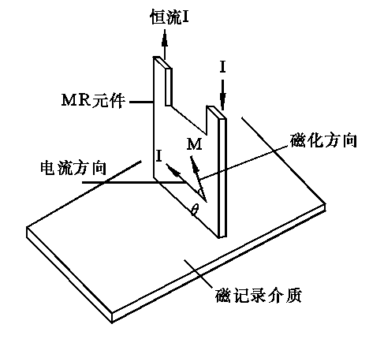
图8.4 MR磁头模型

Slide 32
8.2.3 磁记录方式
磁记录方式是一种编码方法，指的是按照某种规律将一连串二进制数字信息变换成存储介质磁层的相应磁化翻转形式，并经读写控制电路实现这种转换规律。采用高效可靠的记录方式，是提高记录密度的有效途径之一。
图8.5给出几种常见的磁记录方式的写入电流波形，也是磁层上相应位置所记录的理想磁化状态或磁化强度。

Slide 33
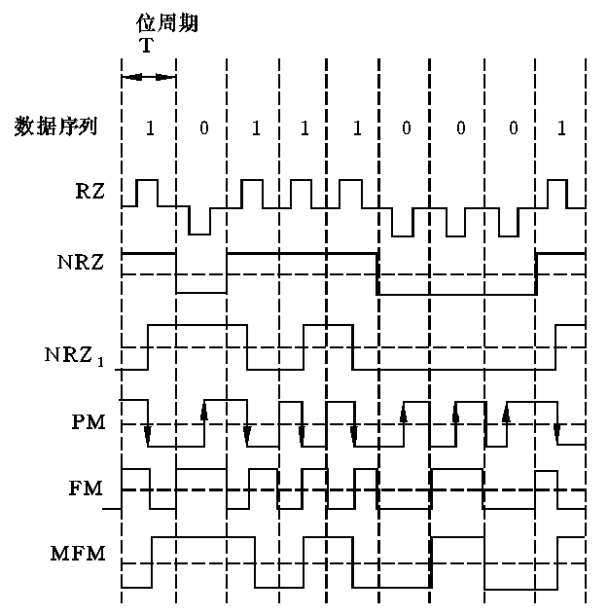
图8.5 磁记录方式波形图(写入电流和磁化强度)

Slide 34
(1) 归零制(RZ)
给磁头写入线圈送入的一串脉冲电流中，正脉冲表示“1”，负脉冲表示“0”，从而使磁层在记录“1”时从未磁化状态转变到某一方向的饱和磁化状态，而在记录“0”时从未磁化状态转变到另一方向的饱和磁化状态。在两位信息之间，线圈里的电流为零，这是归零制的特点。因磁层为硬磁材料，采用这种方法去磁比较麻烦，也就是说改写磁层上的记录比较困难，改写时，一般先去磁，后写入。

Slide 35
(2) 不归零制(NRZ)
在记录信息时，磁头线圈里如果没有正向电流就必有反向电流，而没有无电流的状态，为不归零制。磁层不是正向被饱和磁化就是反向被饱和磁化，当连续写入“1”或“0”时，写电流的方向是不改变的。因此，这种记录方式比归零制减少了磁化翻转的次数。
(3) 见“1”就翻的不归零制(NRZ1)
和不归零制一样，记录信息时，磁头线圈中始终有电流通过。不同之处在于，流过磁头的电流只有在记录“1”时变化方向，使磁层磁化方向翻转；记录“0”时，电流方向不变，磁层保持原来的磁化方向。因此称为“见1就翻的不归零制”。

Slide 36
(4) 调相制(PM)
调相制又称相位编码(PE)，它是利用两个相位相差180°的磁化翻转方向代表数据“0”和“1”。也就是说，假定记录数据“0”时，规定磁化翻转的方向由负变为正，则记录数据“1”时从正变为负。当连续出现两个或两个以上“1”或“0”时，为了维持上述原则，在位周期起始处也要翻转一次。

Slide 37
(5) 调频制(FM)
调频制的记录规则是，记录“1”时，不仅在位周期的中心产生磁化翻转，而且在位与位之间也必须翻转。记录“0”时，位周期中心不产生磁化翻转，但位与位之间的边界处要翻转一次。由于记录数据“1”时磁化翻转的频率为记录数据“0”时的两倍，因此又称“倍频制”。
(6) 改进调频制(MFM)
这种记录方式基本上与调频制相同，即记录数据“1”时在位周期中心磁化翻转一次，记录数据“0”时不翻转。区别在于只有连续记录两个或两个以上“0”时，才在位周期的起始位置翻转一次，而不是在每个位周期的起始处都翻转。

Slide 38
除上述几种记录方式外，还有改进调频制(M²FM)，成组编码(GCR)以及游程长度受限码(RLLC)等。
下面讨论读出信号。当记录介质在磁头下匀速通过时，如磁层的磁化强度发生变化，将在磁头的读出线圈中感应出电压。图8.6给出两种不归零制(NRZ，NRZ1)和改进调频制(MFM)的磁化强度和读出信号波形。

Slide 39
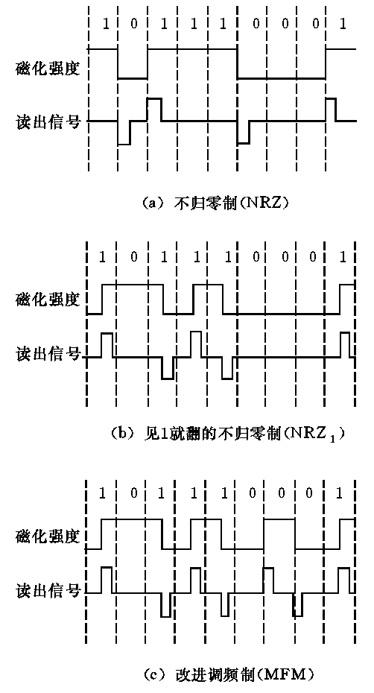
图8.6 三种记录方式的磁化强度和读出信号波形

Slide 40
不同的磁记录方式性能各异。评定一种记录方式的优劣标准主要是编码效率、自同步能力等。
自同步能力是指从单个磁道读出的脉冲序列中提取同步时钟脉冲的难易程度。前面已经讲到，从磁表面存储器读出信号时，为了分离出数据信息必须要有时间基准信号，称为同步信号。同步信号可以从专门设置用来记录同步信号的磁道中取得，这种方法称为外同步。但对于高密度的记录系统来说，还希望能直接从磁盘读出的信号中提取同步信号，这种方法称为自同步。如果说某种编码方法具有自同步能力，就是指能从读出数据(脉冲序列)中提取同步信号。

Slide 41
自同步能力的大小可以用最小磁化翻转间隔与最大磁化翻转间隔的比值R来衡量。比值R越大，自同步能力越强。
编码效率η是指位密度与最大磁化翻转密度之比。
η＝位密度/最大磁化翻转密度
编码效率高低是指每次磁层状态翻转所存储的数据信息位的多少。

Slide 42
除编码效率和自同步能力之外，还要考虑：读分辨率，即磁记录系统对读出信号的分辨能力；信息的相关性，即漏读或错读一位是否能传播误码；以及信道带宽，抗干扰能力，编码译码电路的复杂性等。这些都对记录方式的取舍评价产生影响。
另外，对于不同种类的设备，还要根据设备读写机构的特点来选择记录方式，例如磁带机是多道并行存取结构，一般采用调相制记录方式(PE)和成组编码(GCR)。磁盘机中则主要选择FM和MFM，分别用于单密度和双密度磁盘存储器。

Slide 43
另外还有一种游程长度受限码(run length limited code，简称RLLC或称RLL)，是编码理论中研究码制变换、增强抗干扰能力而得出的一种编码。前面介绍的FM，PM等记录方式都可以用RLL码加以描述。RLL编码的实质是将原始数据序列变换成“0”、“1”受限制的记录序列，其编码规则是：先把输入信息序列变换为“0”游程长度受限码，即任何两位相邻的“1”之间的“0”的最大位数k和最小位数d均受到限制的新编码，然后再用逢“1”变化不归零制方式进行调制和写入，具有自同步能力。

Slide 44
同样，磁带机和软磁盘上使用的成组编码记录(GCR)(5，4)也是一种RLL码。成组编码记录(group coded recording，简称GCR)码的编码规则是把输入信息序列按4位长度分组，然后按表8.1中给出的规则把4位信息变换为5位码字，在这里k=2,d=0,最后再把编码序列用逢“1”变化不归零制规则调制。这种编码具有自同步能力。

Slide 45
表8.1 GCR(5.4)变换规则表
信息组 |  |  |  | 码字
D₁ | D₂ | D₃ | D₄ | C₁ | C₂ | C₃ | C₄ | C₅
0 | 0 | 0 | 0 | 1 | 1 | 0 | 0 | 1
0 | 0 | 0 | 1 | 1 | 1 | 0 | 1 | 1
0 | 0 | 1 | 0 | 1 | 0 | 0 | 1 | 0
0 | 0 | 1 | 1 | 1 | 0 | 0 | 1 | 1
0 | 1 | 0 | 0 | 1 | 1 | 1 | 0 | 1
0 | 1 | 0 | 1 | 1 | 0 | 1 | 0 | 1
0 | 1 | 1 | 0 | 1 | 0 | 1 | 1 | 0
0 | 1 | 1 | 1 | 1 | 0 | 1 | 1 | 1
1 | 0 | 0 | 0 | 1 | 1 | 0 | 1 | 0
1 | 0 | 0 | 1 | 0 | 1 | 0 | 0 | 1
1 | 0 | 1 | 0 | 0 | 1 | 0 | 1 | 0
1 | 0 | 1 | 1 | 0 | 1 | 0 | 1 | 1
1 | 1 | 0 | 0 | 1 | 1 | 1 | 1 | 0
1 | 1 | 0 | 1 | 0 | 1 | 1 | 0 | 1
1 | 1 | 1 | 0 | 0 | 1 | 1 | 1 | 0
1 | 1 | 1 | 1 | 0 | 1 | 1 | 1 | 1

Slide 46
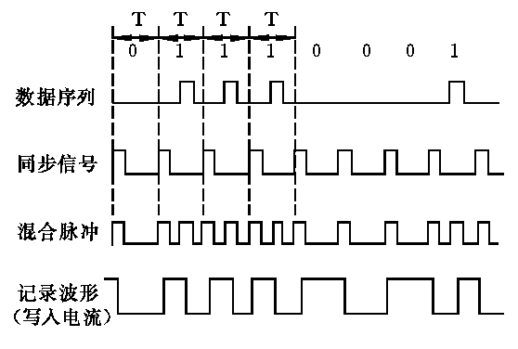
最后，以调频制(FM)为例，介绍记录方式的实现(图8.7)。
图8.7 FM制记录波形的形成

Slide 47
本例将同步信号及数据(71H)混合在一起后形成混合脉冲，利用混合脉冲作为一位触发器的计数脉冲，该触发器的输出波形即为FM制的记录波形(写入电流)。在此图中数据与同步脉冲的关系如下：
(1) 数据在位周期T的中心，如果数据是“1”，有脉冲；如果是“0”，则无脉冲。
(2) 同步脉冲在位周期的前边界。
通常送到磁表面存储器的数据来自移位寄存器，其数据序列如图8.8(b)中所示的串行数据，以电位的高低来表示“1”和“0”。利用图8.8(a)的电路图可产生类似于图8.7中的混合脉冲，图8.8(b)为各点波形图。

Slide 48
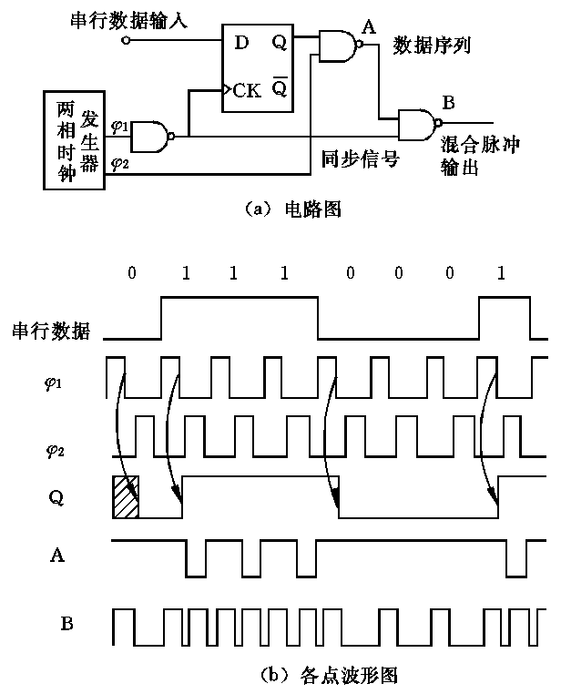
图8.8 FM制混合脉冲生成电路及波形图

Slide 49
任何数字磁记录都可看作由一串等距或不等距的磁化翻转所构成，如果两次相邻的极性相反的磁化翻转相隔很近，那么读出信号脉冲将产生部分重叠，而影响彼此读出的信号幅度，并使峰点产生偏移，这种现象称为脉冲拥挤效应或符号间干扰(码间串扰)，这会影响记录密度。可以通过RLLC(游程长度有限码)来减少脉冲拥挤效应，以提高记录密度。采用PRML技术可进一步提高记录密度，其基本思想是一个符号的读出信号并不局限在一个符号的持续期间内，而延伸到前后若干个符号的持续期间内，但符号间的干扰不是随机的，而是有规律的，可通过计算机观察进行控制和消除，因此可以提高记录密度。

Slide 50
8.3 硬磁盘存储器
8.3.1 硬磁盘存储器的种类及基本结构
硬磁盘存储器指的是记录介质为硬质圆形盘片的辅助存储器系统。它以铝合金等金属作为盘基，盘面敷有磁性记录层，磁层可以采用甩涂工艺制成，此时磁粉呈不连续的颗粒存在；也可以用电镀、化学镀和溅射等方法制取连续膜磁盘。
硬磁盘存储器种类很多，结构各异，性能差别很大，为便于叙述，采用以下分类方法。
1. 根据磁头的工作方式分类
按此法可分成移动头磁盘存储器和固定头磁盘存储器。

Slide 51
移动头硬盘存储器存取数据时磁头在磁盘盘面上径向移动，磁头与盘面不接触，且随气流浮动，称为浮动磁头。这种存储器可以由一个盘片或多个盘片组成，装在主轴上。盘片的每面都有一个磁头。这种结构的硬磁盘存储器应用很广，其典型结构为温彻斯特磁盘。
固定头磁盘存储器的磁头位置固定，磁盘的每一个磁道都对应一个磁头，盘片也不可更换。其特点是存取速度快，省去了磁头沿盘片径向运动找磁道的时间，磁头处于工作状态即可开始读写。

Slide 52
2. 根据磁盘可换与否分类
按此法分类有可换盘存储器和固定盘存储器两种。
可换盘存储器是指磁盘不用时可以从驱动器中取出脱机保存。这种磁盘可以在兼容的磁盘存储器间交换数据，由于可脱机保存，故便于扩大存储容量。为了达到可靠地交换数据的目的，磁盘的道密度要适当降低，从而使可换磁盘记录密度的提高受到限制。
固定盘存储器是指磁盘不能从驱动器中取出，更换时要把整个“头盘组合体”一起更换。这种结构的磁盘存储器称为温彻斯特磁盘(Winchester Disk)。

Slide 53
温彻斯特磁盘简称温盘，是一种可移动磁头固定盘片的磁盘存储器，它是目前应用最广，最有代表性的硬磁盘存储器。
所谓温彻斯特磁盘实际上是一种技术，这种技术是由IBM公司位于美国加州坎贝尔市温彻斯特大街的研究所研制的，它于1973年首先应用于IBM3340硬磁盘存储器中，因此将这种技术称作温彻斯特技术。

Slide 54
温彻斯特技术是磁盘向高密度、高容量发展的产物。温盘的主要特点是一种密封组合式的硬磁盘，将磁头、盘片、电机等驱动部件甚至读写电路等制成一个不可随意拆卸的整体，也叫“头盘组合体”。它的防尘性能好，可靠性高，对使用环境要求不高。而普通的硬磁盘要求具有超净环境，只有中大型计算机才有可能创建这样的环境。
磁盘存储器由驱动器(hard disk drive，简称HDD)和控制器(hard disk controller，简称HDC)组成。

Slide 55
磁盘驱动器又称磁盘机或磁盘子系统，它是独立于主机之外的一个完整装置。
磁盘控制器一般是指插在主机总线插槽中的一块电路板。控制器的作用是接受主机发送的命令和数据，并转换成驱动器的控制命令和驱动器可以接受的数据格式，以控制驱动器的读写操作。一个控制器可以控制一台或几台驱动器。

Slide 56
8.3.2 硬磁盘驱动器(HDD)及硬磁盘控制器(HDC)
磁盘驱动器是一种精密的电子和机械装置，对于温盘驱动器，还要求在超净工作环境下组装。图8.9是磁盘驱动器结构示意图。
驱动器的主要组成部分是定位驱动系统，数据控制系统，主轴系统和盘组(或盘片)。
1. 磁头定位驱动系统
在可移动磁头的磁盘驱动器中，驱动磁头沿盘面径向位置运动以寻找目标磁道位置的机构叫磁头定位驱动机构。精密、快速的磁头驱动定位系统是实现高密度存储、高速存取的最基本的技术保障。

Slide 57
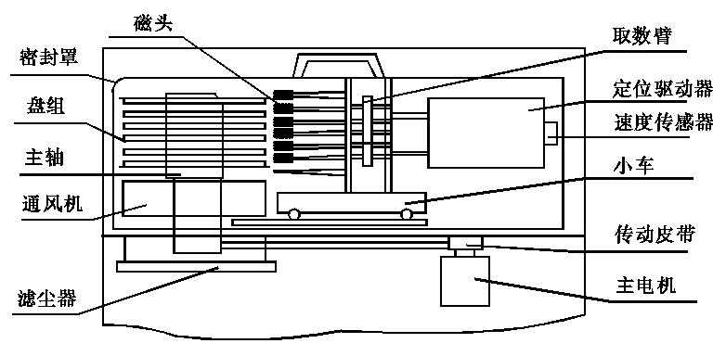
图8.9 磁盘驱动器结构示意图

Slide 58
定位驱动系统由驱动部件和运载部件(也称为磁头小车)组成。在磁盘存取数据时，磁头小车的运动驱动磁头进入指定磁道的中心位置，并精确地跟踪该磁道。
定位驱动系统的驱动方式主要有步进电机驱动和音圈电机驱动两种。步进电机驱动机构的结构紧凑，控制简单，但是整个驱动定位系统是开环控制，步进电机靠脉冲信号驱动，因此定位精度比较低。一般用于软磁盘驱动器和道密度不高的硬磁盘驱动器。其道密度在300TPI左右。步进电机驱动的另一个问题是找道时间比较长。因此，存取时间较长。

Slide 59
磁盘驱动器普遍采用音圈电机驱动和伺服盘定位。音圈电机是线性电机，可以直接驱动磁头作直线运动。整个驱动定位系统是一个带有速度和位置反馈的闭环调节自动控制系统，驱动速度快，而且定位精度高。图8.10是磁盘机音圈电机控制系统框图。
工作时各部分作用如下：
(1) 位置检测电路检出磁头当前所在位置。
(2) 由控制器送来要求磁头寻找的目的磁道的位置。
(3) 逻辑电路求出目标位置与磁头当前所在位置的差值。

Slide 60
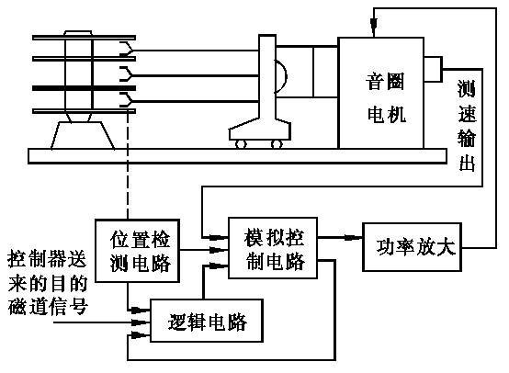
图8.10 音圈电机控制系统

Slide 61
(4) 模拟控制电路根据差值及磁头现在运行速度求出磁头运动方向和速度。
(5) 功率放大器把信号放大为驱动磁头运动的电流。
(6) 音圈电机推动小车到预定位置。
为使磁头快速精确地定位，必须采用闭环控制方式。除了有电机驱动机构以外，还应有位置检测机构和速度控制机构反馈磁头当前所在位置及运动速度，根据磁头当前位置和目标位置的差值控制磁头运动的速度和方向，以逐步精确定位到目标磁道。

Slide 62
位置检测的方法很多，有光栅位置检测，感应同步器检测，伺服盘定位检测以及嵌入式伺服检测等。在伺服盘定位检测机构中，伺服盘(servodisk)就是在盘组中设置一个用作位置传感的专用盘面，在该盘面上记录有磁道位置信息，定位时由一个专用磁头——伺服磁头读出，便得到反映磁道位置的信号。
目前硬盘机寻道定位一般采用嵌入式伺服，这就要求磁头既能读取记录数据，又能读取磁道伺服信息。

Slide 63
2. 主轴系统与数据控制系统
主轴系统的作用是安装盘片，并驱动它们以额定转速稳定旋转。它的主要部件是主轴电机和有关控制电路。
数据控制系统的作用是控制数据的写入和读出。它包括磁头、磁头选择电路、读写电路和索引区标电路等。读写电路的框图见图8.11。

Slide 64
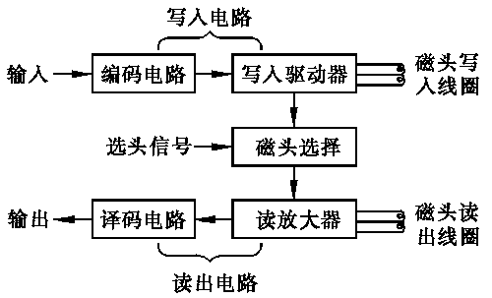
图8.11 读／写电路框图

Slide 65
(1) 写入数据过程
当一组数据需要写在盘上时，需要进行以下操作：
① 接收选头选址信号，并将磁盘地址信号设置到地址寄存器中，完成寻址操作。
② 根据控制器来的写命令及数据开始写入信息。
③ 写电流由头选信号、写命令和文件保护信号控制流入选定的磁头线圈。
④ 由检测电路检查是否出错。
通常，磁表面存储器的写饱和电流在几十毫安到一百毫安左右，在一些高密度的磁盘存储器中，盘片内、外区的写电流大小是不同的。外区写电流大，内区写电流小。

Slide 66
(2) 读出数据过程
读电路接收磁盘表面所记录的磁通变化，作为磁头的激磁电压，即在磁头线圈内产生感应电动势。选头的方法和写电路相同。工作过程如下：
① 执行寻址操作并选择磁头。
② 磁头读出信号送放大器。
③ 读放大器输出送译码电路，如为FM记录方式，在此将读出信号分离成两路，一路为数据脉冲，另一路为同步脉冲。
3. 盘组(或盘片)
有关盘片的描述，请参考8.4节。

Slide 67
4. 硬磁盘控制器
磁盘控制器是主机与磁盘驱动器之间的接口，由于辅助存储器是快速的外部设备，它们与主机之间是成批交换数据的。采用直接存储器存取(DMA)控制方式。作为主机与驱动器之间交接部件的控制器，需要有两个接口，一个是与主机的接口，控制辅存与主机总线之间交换数据；另一个是与设备的接口，根据主机的命令控制设备的操作。前者称为系统级接口，后者称为设备级接口。

Slide 68
磁盘控制器与主机之间(系统级接口)的交换面是比较清楚的，控制器只和主机系统总线打交道，数据的发送与接收均是通过主机总线进行的。但控制器与驱动器之间的任务分工比较模糊，也就是说，磁盘控制器与驱动器之间没有明确的界限。
主机与磁盘驱动器交换数据的控制逻辑如图8.12所示。

Slide 69
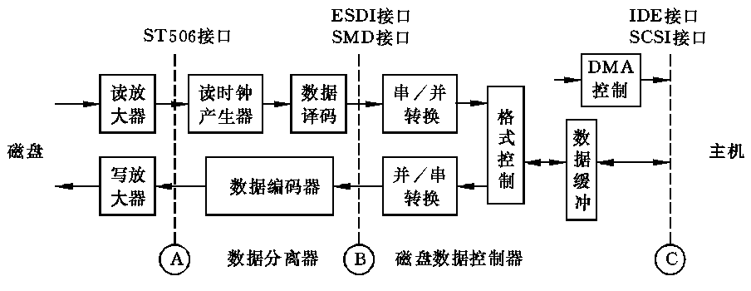
图8.12 磁盘控制器接口

Slide 70
8.3.3 磁盘cache
1. 磁盘cache的概念
高速缓存(cache)是增强相对慢速存储设备存取速度的暂存存储器。在主存储器和CPU之间设置的cache是为了弥补主存和CPU之间速度的差别；同样磁盘cache是为了弥补慢速磁盘和主存之间的速度差异。

Slide 71
2. 磁盘cache的工作原理
在磁盘cache中，由一些数据块组成的一个基本单位称为cache行。当一个I/O请求送到磁盘驱动器时，首先搜索驱动器上的高速缓存行是否已被写上数据，如果是读操作，且要读的数据已在cache中，则为命中，可从cache中读出数据，否则需从磁盘介质上读出。写入操作和CPU中的cache类似，有“直写”和“写回”两种方法。

Slide 72
高速缓存利用了被访问数据的空间局部性和时间局部性规则。空间局部性是指当某些数据被存取时，该数据附近的其他数据可能也将很快被存取；时间局部性是指当某些数据被存取后，不久这些数据还可能被再次存取。因此现在大多数磁盘驱动器中都使用了预读策略，即根据局部性规则预取一些不久将可能读入的数据并把它读入到高速缓存中。预读策略对顺序读操作特别有效，因此在光盘驱动器和CD-ROM中通常使用大容量预读cache，以保证大量连续的视频或图像文件的显示。但对小型缓存来说，大量的预读操作可能会由于空间不够而删去cache中的一些有用数据。

Slide 73
一般CPU高速缓存的存取时间小于10ns，一次存取数量一般不超过32字节，命中率95%以上，用硬件来实现。磁盘cache一次存取的数量大，数据集中，速度要求比CPU高速缓存低，而且大容量缓存管理工作较复杂，因此磁盘cache的管理和实现一般由硬件和软件共同完成。
目前的磁盘驱动器一般都带有高速缓存，容量在1MB~几MB之间，可由SRAM或DRAM组成。

Slide 74
8.3.4 磁盘阵列存储器
廉价冗余磁盘阵列(Redundent Array Of Inexpensive Disk，简称RAID)是用多台磁盘存储器组成的大容量外存储子系统。其基础是数据分块技术，即在多个磁盘上交错存放数据，使之可以并行存取。在阵列控制器的组织管理下，能实现数据的并行、交叉存储或单独存储操作。由于阵列中的一部分磁盘存有冗余信息，一旦系统中某一磁盘失效，可以利用冗余信息重建用户数据。

Slide 75
促进磁盘阵列技术快速发展的因素主要有以下三点：
(1) CPU速度的增长大大超过了磁盘驱动器数据传输率的增长。
(2) 小盘径阵列磁盘驱动器与大型驱动器相比具有成本低、功耗小、性能好等优点。
(3) 能保证极高的可靠性和数据的可用性。
下面对RAID 0级~RAID 7级及RAID 10级作一简介。

Slide 76
RAID 0级(无冗余和无校验的数据分块)
与其他级相比，具有最高的I/O性能和磁盘空间利用率，但无容错能力，增加了系统出故障的几率，其安全性甚至低于常规的硬盘系统。
RAID 1级(镜像磁盘阵列)
由磁盘对组成，每一个工作盘都有对应的镜像盘，上面保存着与工作盘完全相同的数据，安全性高，但磁盘空间的利用率只有50%。

Slide 77
RAID 2级(具有纠错海明码的磁盘阵列)
采用海明码纠错技术和位交叉技术，用户需增加足够的校验盘来提供单纠错和双验错功能。当阵列内有G个数据盘时，则所需的校验盘数C要满足公式： 2^{C}≥G+C+1，如果有10个数据盘，则需要4个校验盘。对数据的访问涉及到磁盘阵列中的每一个盘，对大数据量传送有较高性能，但不利于小数据量的传送。RAID 2很少使用。

Slide 78
RAID 3级(采用奇偶校验码和位交叉存取的磁盘阵列)
将奇偶校验码放在一个磁盘上，目前多数磁盘控制器已能用CRC检测出本身磁盘是否出错。因此只需一个奇偶校验盘就能纠正出错的数据，如果一个盘失效，可通过对剩下的盘上的信息进行“异或”运算得到正确数据。但由于采用位交叉，每次读写要涉及整个盘组，对小数据量不利。计算也比较费时。

Slide 79
RAID 4级(采用奇偶校验码和扇区交叉的磁盘阵列)
与RAID 3级一样采用一个奇偶校验盘，但采用扇区交叉存取技术，因此写入少量数据只与两个盘有关(一个数据盘、一个校验盘)，简化了产生校验码的方法，对于数据块的重写(读修改写)，其公式为：
新奇偶校验位=(新数据 XOR 旧数据) XOR 旧奇偶校验位
因此只需读写两个盘(一个数据盘、一个校验盘)。

Slide 80
RAID 5级(无专用校验盘的奇偶校验磁盘阵列)
与RAID 4级类似，但无专用的校验盘，将校验信息分布到组内所有盘上，对大、小数据量的读写都有很好的性能，因而是一种较好的方案。
RAID 6级(采用分块交叉技术和双磁盘容错的磁盘阵列)
有两个磁盘存储器用于存放检错、纠错冗余代码，即使在双磁盘出错的情况下，仍能保持数据的完整性和有效性，但写入数据时，要对3个磁盘驱动器(一个数据盘和两个校验盘驱动器)访问两次。

Slide 81
RAID 7级(独立接口的磁盘阵列)
每一个磁盘驱动器与每一主机接口有独立的控制和数据通道的磁盘阵列，因此主机可完全独立地对每个磁盘驱动器进行访问。
RAID 10级(RAID 0级+RAID 1级)
由分块和镜像组成是所有RAID中性能最好的磁盘阵列，但每次写入时要写两个互为镜像的盘，价格高。

Slide 82
8.3.5 硬磁盘驱动器的发展动向
磁盘驱动器主要采取了以下措施来提高其性能：
(1) 采用浮动磁头，降低浮动高度。浮动高度已从20μm降低到0.1μm以下。
(2) 采用伺服机构，提高磁道密度。从最初的磁道密度20TPI，提高到5000TPI~17000TPI。一般采用嵌入伺服或光伺服技术。
(3) 采用温彻斯特技术。
(4) 采用MR磁头和PRML信号处理方法。可以确保提高读出信号，提高信号噪音(S/N)比，使数据传输率和面记录密度分别提高了30%~40%和30%~50%。

Slide 83
(5) 改进存储介质和盘基，提高记录密度。改进存储介质材料性质和制造工艺，采用垂直磁记录方式，提高记录密度。
(6) 缩短平均存取时间，提高数据传输率。主要措施包括缩短磁头行程，提高主轴转速，使平均寻找时间小于10ms，平均等待时间缩短为4.2ms。扩大超高速缓冲存储器容量(>1MB)，改进接口，发展廉价冗余磁盘阵列(RAID)等。有的磁盘采用恒密度记录，即从内径开始，随着半径的增加，相应磁道的存储量增加但保持位密度不变。
(7) HDD的微小型化。

Slide 84
8.4 软磁盘存储器
8.4.1 概述
磁盘存储器简称软盘，因为软磁盘片是用类似于塑料薄膜唱片的柔性材料制成的。

Slide 85
软磁盘存储器与硬磁盘存储器的存储原理与记录方式是相同的，但在结构上存在一些差别：硬盘转速高，存取速度快；软盘转速低，存取速度慢；硬盘有固定磁头，固定盘，盘组等结构；软盘都是活动头，可换盘片结构；硬盘是靠高速旋转的盘片将磁头“托”起来，即浮动磁头读写，磁头不接触盘片；软盘磁头是接触式读写；硬盘系统及硬盘片价格都比较贵，大部分盘片不能互换；软盘造价低，盘片保管方便，使用灵活，且具有互换性。因此，软盘在微小型计算机系统中得到广泛应用，甚至在中大型机系统也配有软盘。

Slide 86
软磁盘存储器由软磁盘驱动器、软磁盘控制器和软磁盘片三部分组成。软盘驱动器(floppy disk drive，简称FDD)是一个相对独立的装置，又称作软磁盘机或软磁盘子系统。软盘控制器(floppy disk controler，简称FDC)则是插在主机总线槽中的接口板，完成主机与软盘驱动器之间数据的交换及控制。
软盘存储器的种类主要按所用盘片尺寸上的不同而分类，有8英寸、5.25英寸、3.5英寸和2.5英寸等几种。

Slide 87
软盘驱动器主要作为外存储器使用，除此之外，它还可以和键盘一起构成脱机输入装置，它的作用是提供给程序员输入程序和数据，然后拿到主机上运行，从而使输入操作不占用主机时间。
在软盘存储器的研究工作中，小型化是发展方向，因为盘片面积越小，受温度、湿度的影响越小，盘片不易变形，保证了精度。

Slide 88
8.4.2 软磁盘片
软磁盘片的形状类似于普通薄膜唱片。盘片的盘基由聚酯薄膜制成，厚度约为76μm，它的两面涂有2.3～3.0μm的不定向γ-Fe2O3磁层。盘片装在黑色的塑料封套内，套内有一层无纺布，用来防尘，保护盘面不受碰撞。同时无纺布还有消静电作用。盘片连封套一起插入软盘机中，盘片在塑料套内旋转，无纺布消除因盘片转动引起的静电，保证信息的正常读写。
软盘片的外形如图8.13所示 。

Slide 89
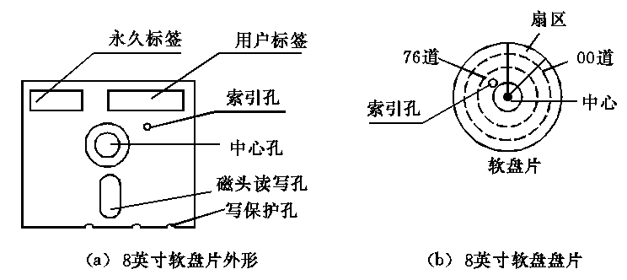
图8.13 软磁盘盘片及外形

Slide 90
按软盘驱动器的性能考虑，有单面盘和双面盘。“单面盘”就是驱动器只有一个磁头，盘片也只有一个表面可以记录信息。双面盘驱动器有两个磁头，磁盘两个表面都可用来记录信息。分别称作“0”面和“1”面。单面盘和双面盘塑料套上索引孔的位置不一样，以便区别。
按记录密度考虑，还有单密度和双密度(或倍密度)之分，一块双密度的盘片相当于两块单密度盘片。单密度采用FM记录方式，倍密度则采用MFM记录方式。
另外，按盘片径向磁道密度的不同，有道密度为48TPI(道／英寸)的单道密度和96TPI的倍道密度两种软盘片。

Slide 91
软盘在使用中，为正确存储、检索信息必须将盘片划分成磁道和扇区，它们称作磁盘地址。这些信息必须写到盘片上，另外还有同步标志，校验信息，间隔等。这些信息一起构成磁盘的“软分段”信息。盘片在出厂前都要进行“预格式化”，即完成“软分段”工作。用户再根据不同的机型和操作系统，用格式化程序重新格式化(或初始化)。
软磁盘片使用注意事项：
(1) 避免强光照射和强磁场干扰。强光和高温以及温度不合适，都会使盘片及塑料套变形，磁头和盘片接触变差，容易造成读写错误。强磁场则能直接破坏磁记录表面的信息。

Slide 92
(2) 不要用手触摸读写孔处露出的盘片，以免玷污和划伤盘片。用圆珠笔书写已贴在盘片上的标签也会划伤盘片。
(3) 不要弯曲软盘片，不要用书压在软盘片上，这样都会使外套变形，影响读写。
(4) 用后装入纸套，放入盘盒保存。
软盘的磁头和盘面是接触式读写，寻址时不但有径向，而且有圆周方向的摩擦，这样易损坏盘面而引起差错。一般，一个盘片旋转106次(约50小时)以上，应考虑报废，以免超过规定的误码率。

Slide 93
8.4.3 软磁盘的记录格式
记录格式也称数据格式，指的是磁盘表面上信息的存储格式。为正确存取信息，把盘表面分成磁道和区段。由于受磁头制造工艺和定位精度的影响，而且要考虑不同机种之间软盘片的互换性，各厂家生产的软磁盘片中每个盘面上的磁道数一般是相同的。但是在同一个磁道上如何记录信息，却没有统一的约定。各厂家采用不同的磁记录方式，分段方式也可以不相同，给盘片的互换性带来困难。

Slide 94
另外，数据格式直接影响软盘控制器的设计、软盘控制器与计算机接口的约定以及驱动程序的编写，因此，有必要采用统一的标准格式。
现代的软盘存储器基本上采用软分段格式。软分段格式有IBM格式和非IBM格式之分，国际标准化组织(ISO)已确定将IBM格式作为国际标准。软磁盘控制器专用集成电路适用于IBM格式。最早的IBM格式就是指IBM3740的8英寸软盘的记录格式。今以它的软分段格式为例来说明IBM格式。
每个磁道数据的记录格式如图8.14所示 。

Slide 95
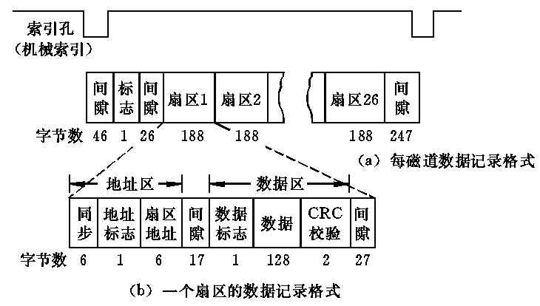
图8.14 IBM3740软分段格式

Slide 96
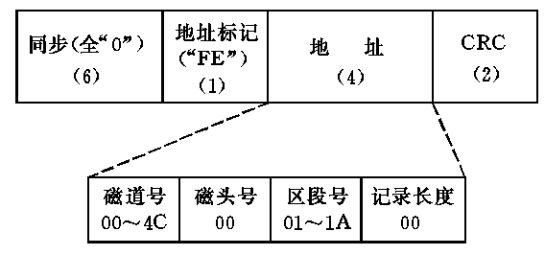
每个扇区有188个字节，其中数据只有128个字节。每个扇区的记录格式见图8.14(b)，前13个字节是地址区，详细内容见图8.15。
图8.15 IBM3740软分段格式地址区内容

Slide 97
在扇区与扇区之间，扇区内部以及磁道的头尾都有许多间隙或同步区域。它们是为补偿盘片转速误差，盘片和驱动器等硬件制造上的误差以及写入信息的频率误差而设置的。间隙区的内容一般写全“0”或全“1”。循环冗余校验码(cyclic redundancy check code，简称CRC)是磁盘中常用的一种校验码。
软盘的格式化容量为：
磁道数／盘片×扇区数／磁道×数据字节数／扇区

Slide 98
5.25英寸软盘的IBM格式与8英寸软盘基本相同，但作了如下修改：① 缩短了索引孔前后的间隙，这是由于5.25英寸软盘的机械定位精度比8英寸软盘提高了。② 每个道的区段数分成15，9或8三种，每个区段的字节数为512个字节。

Slide 99
采用了统一的标准记录格式是为了盘片的互换性及简化系统设计。但是，随着信息化社会的发展，信息的公有化和私有化成为一对尖锐的矛盾。因此，磁盘数据格式的标准化受到冲击。软件生产厂家为了保护自己软件的产权，采取各种保密措施，其中，改变盘片上信息的数据格式就是常用的一种保密手段。因为通过对磁盘控制器编程，可以随意指定每条磁道上的扇区数目和所采用的记录格式，而且可以调整间隙长度，改变磁盘地址的安排顺序等。经过这些处理以后，使用通用软件就不能正确拷贝磁盘文件，达到保护的目的。

Slide 100
8.4.4 软磁盘驱动器和控制器
软盘驱动器主要由驱动机构、磁头及定位机构和读写电路组成。
软盘控制器的功能是解释来自主机的命令并向软盘驱动器发出各种控制信号，同时还要检测驱动器的状态，按规定的数据格式向驱动器读写数据等。具体操作包括以下几项：
(1) 寻道操作：将磁头定位在目标磁道上。寻道前，主机将目标道号送往磁盘控制器暂存，目标道号与磁头所在道号进行比较，决定磁头运动的道数和方向。

Slide 101
(2) 地址检测：主机将目标地址送往磁盘控制器，控制器从驱动器上按记录格式读取地址信息并与目标地址进行比较，找到读写信息的磁盘地址。
(3) 读数据：首先检测数据标志是否正确，然后将数据字段的内容送入内存，最后进行CRC校验。
(4) 写数据：写数据时不仅要将原始信息经编码后写入磁盘，同时要写上数据区标志和CRC校验码以及间隙。如果原始信息写不满一个区段，自动插入全“0”。
(5) 初始化：在盘片上写格式化信息，对每个磁道划分区段。

Slide 102
所有上述操作都是由软盘控制器完成的，从主机接收数据一直到按记录方式编码写入盘片，整个控制过程是很复杂的，为此设计了专用软盘控制器芯片，将许多功能集成在一块芯片上。例如，FD1771，FD1791，μPD765等。利用这些芯片，可以很方便地构成控制器。这些控制器芯片都是可以编程的，将磁盘最基本的操作用这些芯片的指令编程，就可以实现对驱动器的控制。
图8.16是IBM／PC机上的软盘控制器框图。

Slide 103
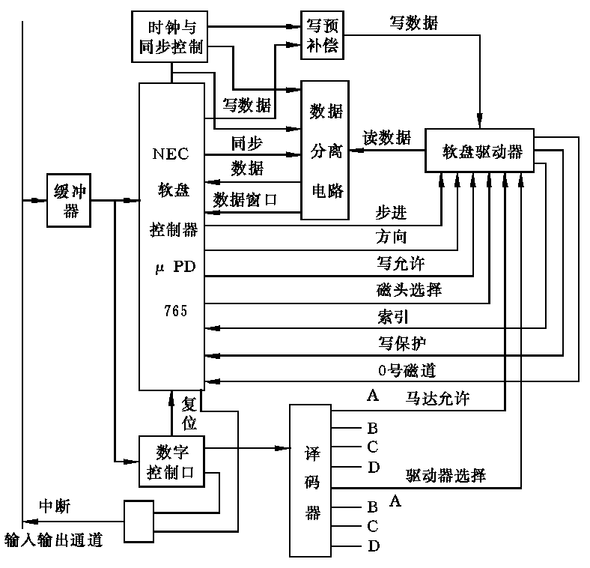
图8.16 软盘控制器逻辑框图

Slide 104
8.4.5 软磁盘驱动器发展动向
1. 盘径缩小趋势明显
2. 软盘驱动器向薄型化发展
3. 发展大容量光磁软盘驱动器
软磁盘生产工艺较简单，价格低廉，因此会继续用作信息交换介质。大容量软磁盘的问世，为软盘带来了新的生机。

Slide 105
8.5 磁带存储器
磁带存储器的读写工作原理基本上与磁盘存储器相同，因其存储信息的媒体呈带状，故称为磁带。磁带可以卷在盘上，其记录面积比磁盘大得多，容量也大。

Slide 106
磁盘存储器，无论是硬盘还是软盘，都属于直接存取设备，因为只要给出信息所在的盘面、磁道和扇区，磁头就能直接运动到那个位置存取信息。而磁带存储器是顺序存取设备，即磁带上的文件是依次存放的。如果某个文件在磁带尾部，而磁头当前位置在磁带首部，则必须空转磁带到尾部才能读取文件。因此，磁带的存取时间比磁盘长。但由于磁带的容量大，记录单位信息的价格比磁盘片低，而且磁带的格式统一、互换性强，仍然是主要的后备存储器。

Slide 107
8.5.1 概述
磁带机从1950年问世以来，已有50年历史，到80年代位密度已从当初的100bpi(位／英寸)提高到40kbpi，数据传输率从7.5kbps提高到3.2Mbps。
70年代以来，磁带机面临着磁盘的严重挑战。磁盘在存取时间上以绝对优势压倒磁带机。磁带机在位价格上比磁盘便宜，使用互换方便。但是，自从大量使用温彻斯特磁盘作为主要的辅助存储器以来，情况发生了变化。固定式的温盘存取速度快，容量大，但系统中需要有一种数据分散的手段，即脱机的后备存储装置，用于资料保存、文件复制、备份存储等，以提供温盘出故障时恢复系统用。

Slide 108
软磁盘虽然是盘片可换的设备，但每片的容量太小，使用不便，因此磁带存储又有了用武之地。同时，磁带机本身的结构也在发生变化，简化了启停机构，发展了数据流磁带机。数据流磁带机已经成了现代计算系统中主要的后备存储手段。
与磁盘存储器一样，磁带存储器的发展趋势也是提高传输率，提高记录密度，改善机械结构，提高可靠性，提高性能价格比。提高密度的关键是磁头技术，比如采用薄膜磁头，可使道密度、位密度成倍提高。半英寸磁带机的道密度一般是9道。1984年的IBM3480磁带机采用薄膜磁头道密度已经达到18道／半英寸。高密度磁带机的位密度为6250bpi，带速为200ips。数据流磁带机的位密度多为8000bpi。

Slide 109
8.5.2 磁带机的结构
磁带机工作时，磁头固定，磁带移动。
磁带的运动方向和磁盘不同。磁盘只在一个方向上作高速旋转运动。而磁带机为了寻找记录区，必须驱动磁带正走或反走，有的磁带机读写完毕后又要使磁头停在两个记录区之间。因此，为了保证磁带以一定的速度平稳地运动以及快速启停，在磁带机结构和电路上都应当采取相应的技术措施。
1. 开盘式启停磁带机的结构
开盘式磁带指的是磁带缠绕在圆形的带盘上，而且磁带的首端可以取出的磁带。根据所装磁带的长短不同，带盘的直径不一样，但是都可以通用。

Slide 110
开盘式磁盘机有手动装带和自动装带两种结构。早期的磁带机都是手动装卸磁带。在磁带机上有装满磁带的供带盘和空的收带盘两个磁带盘。使用磁带时，需要用手把供带盘上的磁带首部绕到收带盘上才能开始读写磁带。而自动装带的开盘式磁带机，内部装有一个空的收带盘，使用时只要将磁带放入磁带机，磁带机内部由气流自动将磁带首端绕到收带盘上。开盘式磁带上的信息是按数据块记录的，在数据块与数据块之间，磁带机需要启动和停止。因此，启停机构是这类磁带机的特点。

Slide 111
开盘式启停磁带机的结构比较复杂，主要由走带机构，磁带缓冲机构，带盘驱动机构及磁头等组成。
走带机构有双压轮式和真空主动轮式两种，其作用是带动磁带运动，以完成读写操作。
缓冲机构的作用是减小磁带运动中的惯性，以便使磁带快速地启停。缓冲机构有摆杆式和真空积带箱两种。
以双压轮真空积带箱式磁带机(图8.17)为例，说明其工作原理。

Slide 112
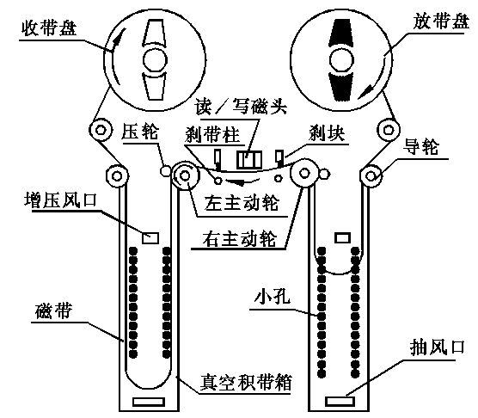
图8.17 双压轮真空积带箱式磁带机

Slide 113
磁带机磁头在原理上与其他磁表面存储器磁头完全一样。但为了将各道数据同时写入磁带或同时读出，一定要将多道磁头组装在一起，构成组合磁头。同时为了边写边读，以便及时发现错误，将读头和写头也做在一起，称作双缝磁头。如图8.18所示。

Slide 114
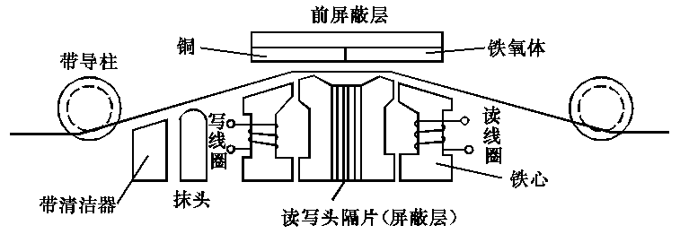
图8.18 磁带机双缝磁头组

Slide 115
2. 数据流磁带机
数据流磁带机是将数据连续地写在磁带上，每个数据块间插入记录间隙，使磁带机在数据块间不启停，从而简化了磁带机的结构。因为启停式磁带机的技术关键是既要保证快速的传输速率，又要求在数据块之间准确地启动、停止，所以设置了摆杆等磁带缓冲机构。数据流磁带机简化了启停机构，省去了摆杆、真空积带箱以及机械张力控制部件，用电子控制代替机械控制。这样不仅降低了成本，而且使可靠性大为提高。

Slide 116
数据流磁带机有1／2英寸开盘式和1／4英寸盒式两种，微型小型计算机系统中的后备存储器多采用1／4英寸盒式数据流磁带机(quarter-inch-cartridge，简称QIC)。
盒式磁带的结构类似于录音带和录像带，盒带内部装有供带盘和收带盘。驱动器可以小型化，可以安装在原软盘驱动器(5.25英寸或3.5英寸)位置。
数据流磁带机的读写机构与启停式磁带机区别较大。传统的启停式磁带机是多位并行读写，而数据流磁带机采用类似于磁盘的串行读写方式，决定了两者之间的记录格式不同。

Slide 117
盒式数据流磁带机与主机之间的接口是标准通用接口。可以采用小型计算机系统接口SCSI与主机相连，也可以通过磁带控制器与主机相连。磁带控制器的作用类似于磁盘控制器，控制主机与磁带机之间的信息交换操作。1／4英寸的记录格式称作QIC-24，容量可达1.6GB(3M公司的MC3080)。

Slide 118
8.5.3 磁带的记录格式
与磁盘类似，磁带上也要有校验码，地址码，同步／间隙码等附加信息，才能记录用户数据。磁带的宽度不同，所容纳的磁道数就不同；所采用记录方式不同，附加信息的安排也不同；这些构成了不同的记录格式。分别介绍国际上通用的1／2英寸9道启停式磁带和1／4英寸盒式数据流磁带的记录格式，这是两种最常用的标准磁带。
1／2英寸标准磁带的记录格式如图8.19所示。

Slide 119
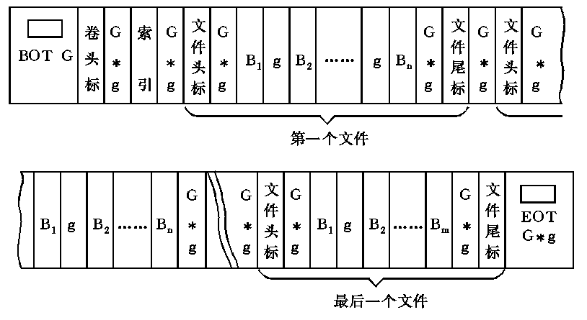
图8.19 1／2英寸磁带标准格式

Slide 120
1／4英寸数据流磁带的记录格式各不相同，兼容性较差。记录方式有GCR，MFM两种；磁带上所记录的磁道数有4道，6道，9道，主要是4道和9道两种；另外，带速和传输率也不同。这些都为不同机型间交换信息带来不便。但在1／4英寸磁带中，QIC-24是一种标准记录格式。
QIC-24记录格式有4道和9道两种基本格式，图8.20(a)为4道格式。它包括前同步(12字节)、数据块标志(1字节)、用户数据(512字节)地址号(1字节)、CRC校验码(2字节)和后同步(0.5字节)。9道格式如图8.20(b)所示。

Slide 121
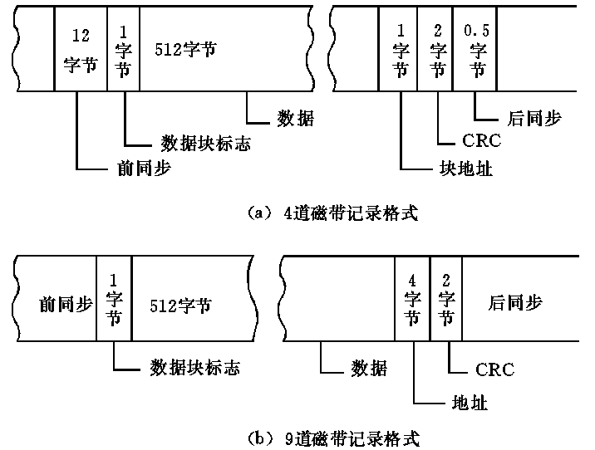
图8.20 1／4英寸盒式数据流磁带记录格式

Slide 122
值得注意的是，数据流磁带机是串行逐道记录，其读写顺序类似于磁盘。以4道磁带机为例，4个磁道的排列次序如图8.21所示，记录信息时先在第0道上从磁带首端BOT记到磁带末端EOT；然后在第1道上反向记录，从EOT到BOT；第2道又从BOT到EOT，最后第3道从EOT回到BOT。读出信息时也是这个顺序。这种方式称作蛇形(serpentine)记录。9道1／4英寸数据流磁带的记录方式完全相同，偶数磁道是从BOT到EOT，奇数磁道从EOT到BOT，依次首尾相接。

Slide 123
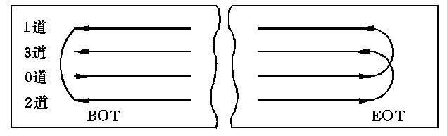
图8.21 4道1／4英寸磁带蛇形串行记录方式

Slide 124
8.5.4 循环冗余校验码(CRC)
外部设备中的数据，在存储与传送过程中，可能产生错误，通常用奇偶校验码来发现1个或奇数个错误。对于磁表面存储器，由于磁介质表面缺陷、尘埃等的影响，可能会出现多个错误码，通常采用循环冗余校验码(CRC)来发现并纠正错误。
以磁带机为例来说明利用CRC对一个记录块进行纠错的方法 。如图8.22和8.23所示。

Slide 125
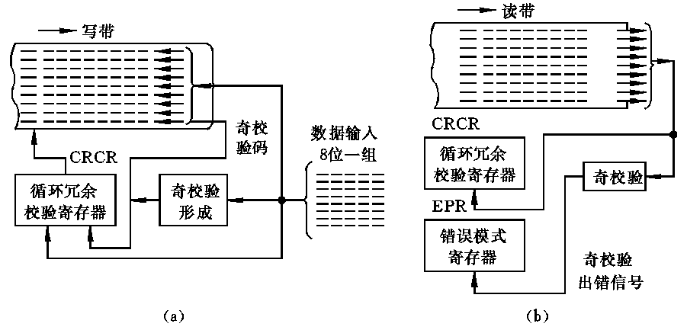
图8.22 循环冗余码的形成和纠错过程

Slide 126
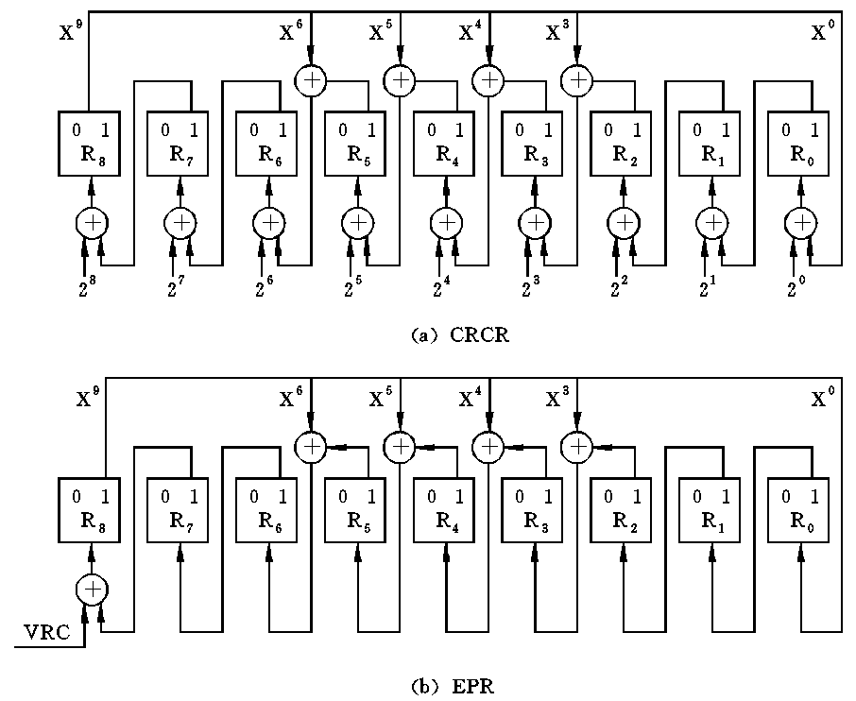
图8.23 循环冗余校验寄存器CRCR和错误模式寄存器EPR

Slide 127
8.5.5 磁带机的发展动向
1. 目前市场上流行的磁带机
(1) 8mm视频盒式磁带机
(2) 4mm数字音频盒式磁带机(digital audio tape，简称DAT)
(3) 1／4英寸数据流盒式磁带机
(4) 磁带自动管理的大容量磁带库
2. 磁带机技术的改进
随着磁带机市场的不断扩大，新产品不断涌现，促进磁带机的机械结构设计、制造工艺、磁带控制技术、故障检测技术等向着多样化、综合化和智能化方向发展。

Slide 128
8.6 光盘存储器
光盘(optical disk)指的是利用光学方式进行读写信息的圆盘。计算机系统中所使用的光盘存储器是从激光视频唱片(又叫电视光盘)和数字音频唱片(又叫激光唱片)基础上发展起来的。60年代初发明了激光，随后就开始了高密度光学数据存储的研究工作。应用激光在某种介质上写入信息，然后再利用激光读出信息的技术称为光存储技术。如果光存储使用的介质是磁性材料，亦即利用激光在磁记录介质上存储信息，就称为磁光存储。

Slide 129
70年代研究出半导体激光器，解决了光源问题；又解决了读出微小信息位的光学伺服系统等关键技术问题，使光存储技术达到了实用化水平。激光的一个主要特点就是可以聚焦成能量高度集中的小光点，直径小于1μm，因此采用激光写入的每位信息所占的面积小于1平方微米，据称光盘面记录密度可以达到10⁸位／cm²，在现有的存储器中是最高的，已成为很有竞争力的辅助存储器。

Slide 130
8.6.1 光盘存储器种类
人们把采用非磁性介质进行光存储的技术称为第一代光存储技术，其缺点是不能像磁记录介质那样把内容抹掉后重新写入新的内容。磁光存储技术是在光存储技术基础上发展起来的，称为第二代光存储技术，其主要特点是可擦写。根据性能和用途的不同，光盘存储器可分成三种类型。

Slide 131
(1) 只读型光盘(CD-ROM)
这种光盘的盘片是由生产厂家预先写入数据或程序，出厂后用户只能读取，而不能写入修改。这种产品在娱乐领域里主要用于电视唱片和数字音频唱片，可以获得高质量的图像和高保真度的音乐。在计算机领域里，主要用于检索文献数据库或其他数据库，也可用于计算机辅助教学等。由于这种光盘具有ROM的性质，因此称只读型光盘(compact disk-ROM，简称CD-ROM)。

Slide 132
(2) 只写一次型光盘(WORM)
这种光盘可由用户写入信息，写入后可以多次读出，但只能写一次，信息写入后不能修改。因此它被称为“写一次型”(write once, read many，简称WORM)。主要用于计算机系统中的文件存档或写入的信息不需修改的场合。
(3) 可擦写型光盘
这种光盘类似于磁盘，可以重复读写，是很有发展前途的辅助存储器。它采用的是磁光(M-O)可重写技术。

Slide 133
上面介绍的CD-ROM已经在电子出版、文档管理和电子游戏等方面获得广泛应用。CD-ROM的内容以往都是在专业化工厂中写入的，自从1989年出现CD-ROM刻录机以后，可由用户自己写入，这类能够用CD-ROM刻录机直接写入信息的CD-ROM，称之为CD-R。CD-ROM和CD-R盘片结构基本相同，两者均为三层结构，底层为聚碳酸酯，中间为反射层，上层是保护胶膜。但反射层所用材料不同，CD-ROM用铝膜而CD-R用金膜作反射层。

Slide 134
CD-R刻录机是一次性写入的刻录机，有SCSC接口和IDE接口两种。所制作的盘片容量为650MB(74分钟)，且能在所有的标准CD-ROM光驱上读取盘片内容，其主要用处是数据备份或娱乐。
CD-R的增强型产品为CD-RW，这是一种可擦写的刻录机。它可刻录CD-RW光盘和CD-R光盘，但价格较贵，尤其是一张CD-RW的盘片要比CD-R盘片贵十几倍，但从长远看，CD-R将让位于CD-RW刻录机。厂家承诺一张CD-RW盘片可擦写上千次。如果要经常擦写，还得用MO光盘机，其价格目前尚不能被个人所接受，一般在企业中应用。

Slide 135
然而所有这些又受到DVD-ROM的挑战。
CD-R和CD-ROM的工作速度用数据传输率来衡量(对CD-R是指写入速度，CD-R的写入速度和读出速度可以不同)，有单速、双速、三速等，传输率分别为150KB/s，300KB/s，450KB/s，…。1998年市场上出售的CD-ROM光驱可达到24倍速。
(4) 光盘自动换盘机(又称光盘库)
在某些应用场所(如大中型图书馆)，其联机容量需在10¹²位以上，光盘自动换盘机就应运而生。这种系统能够把光盘库中的一张盘片自动装入带有多个光盘驱动器的某一指定驱动器中。联机容量可达到10¹²~10¹⁴位。

Slide 136
光盘自动换盘机有多种结构形式，但有相同的基本构件：
① 有许多插槽的光盘架用于插放光盘，一般有几十片光盘。
② 一个以上(1~5个)的光盘驱动器。
③ 换盘机构(机械手)。
④ 控制器，接收来自主机的命令，并协调前3部分完成相应动作。

Slide 137
8.6.2 光盘的读写原理
光盘存储器是利用激光束在记录表面上存储信息的。根据激光束及反射光的强弱不同，可以完成信息的读写。它的读／写装置与光盘片的距离可比磁存储器磁头与盘片的距离大些，是非接触型读写性质的存储器。其记录原理有形变、相变和M-O存储等。

Slide 138
1. 形变
对于只读型和只写一次型光盘写入时，将激光束聚焦成直径为小于1μm的微小光点，以其热作用，融化盘表面上的光存储介质薄膜，在薄膜上形成小洞(凹坑)。有洞的位置表示记录了“1”，没有洞的位置表示“0”。
读出时，在读出光束的照射下，在有凹坑处和无凹坑处反射的光强是不同的。利用这种差别，可以读出二进制信息。由于读出光束的功率只有写入光束功率的1／10，因此不会融出新的凹坑。

Slide 139
2. 相变
有些光存储介质在激光照射下，晶体结构会发生变化。利用介质处于晶态和非晶态区域的反射特性不同，而记录和读取信息的技术，称之为相变可重写技术(phase change)。
3. 磁光(M-O)存储
利用激光在磁性薄膜上产生热磁效应来记录信息，称为磁光存储。应用于可擦写光盘上，其记录原理如图8.24所示。

Slide 140
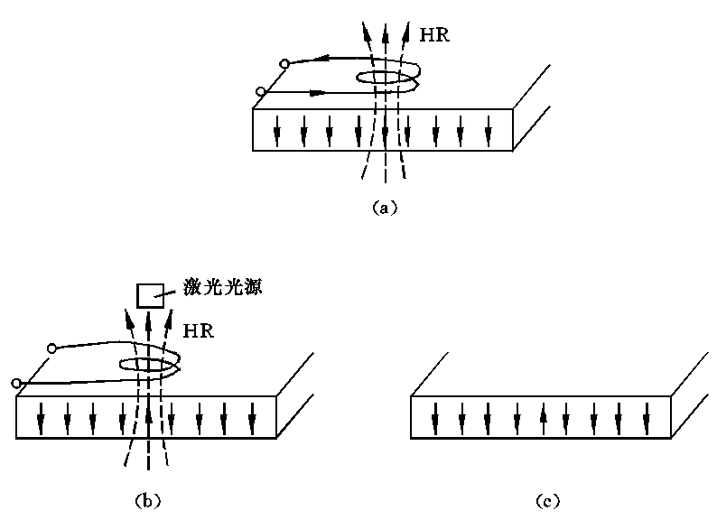
图8.24 磁光记录原理

Slide 141
抹除信息和记录信息的原理一样，外加一个和记录方向相反的磁场，对已记录信息的介质用激光束照射，使照射区反方向磁化，从而恢复到记录前的磁化状态。
M-O驱动器读取信息是根据检测到的光的偏振方向，而不是亮度差。

Slide 142
8.6.3 光盘存储器的组成
光盘存储器与磁盘存储器类似，也是由盘片、驱动器和控制器组成。驱动器同样有读／写头，寻道定位机构，主轴驱动机构等。除了机械电子机构以外，还有光学机构。图8.25是写一次型光盘的光学系统示意图。
光盘盘片的形状与磁盘盘片类似，但记录材料不一样。
光盘驱动器由于具有容量大、密度高、介质寿命长、能够进行非接触读／写和高速随机存取等一系列优点而得到迅速发展。

Slide 143
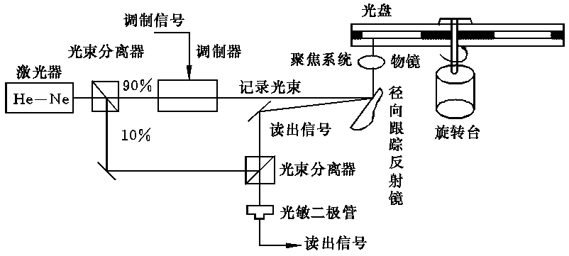
图8.25 写一次型光盘光学系统示意图

Slide 144
8.7 硬盘、软盘、磁带和光盘存储器的综合比较
硬盘、软盘、磁带和光盘，不仅在记录原理上相类似，而且作为部件来说，它们都包括磁、光、电、精密机械和马达等；作为存储系统，它们都包括控制器及接口逻辑；在技术上，都可采用自同步技术、定位和校正技术以及相类似的读写系统。然而这四种存储器在计算机系统中，还是各有各的特点和功能，有不同的用处。

Slide 145
1. 硬盘驱动器(HDD)
计算机在操作过程中，交换数据量大，因此HDD作为内存的后备存储器，用以存放程序中间和最终计算结果，要求容量大、数据传输率高、等待时间短。要扩大容量和提高传输率，其关键在于提高位密度bpi和道密度TPI。对于硬驱，为了提高位密度，采用了温彻斯特技术，将磁头、盘片和音圈马达组合在一个密封的盒内，称为HDA。目的是使头盘精密配合，并防止灰尘进入盘体内，从而使磁头与盘面之间的间隙可减少到0.1μm左右，以提高位密度。

Slide 146
磁盘驱动器自60年代中期开始取代磁鼓，并得到迅速发展。从60年代中期到80年代初，磁盘存储技术全面成熟，包括磁头和磁介质技术工艺、每面一头自同步技术、伺服定位、磁头浮动技术、记录方式和大规模线性／非线性集成读写系统技术等。
10年来，磁盘的盘径缩小了10倍，而单位面积的存储密度却提高了10倍，用于携带式个人机的HDD，更提出了减轻重量、承受撞击的要求，为降低功耗，还必须有电源管理控制功能等。此外，作为磁盘系统的重要组成部分，磁盘控制器和接口以及监测程序等已趋于标准化。
硬盘驱动器技术难度大，各项指标高，它的先进技术为光盘、软盘等驱动器采用和借鉴。

Slide 147
2. 软盘驱动器(FDD)
与HDD相比，软盘驱动器容量小、传输率低、平均寻道时间长，属于接触式存取。本来接触式记录有利于提高记录密度，但由于其盘片不是固定在驱动器中而是要经常装卸，因而不能像硬驱那样密封，在运行时有大量灰尘进入盘面上，容易造成磨损或误码，不易提高位密度。

Slide 148
软盘片可灵活装卸，便于携带和交换，介质又便宜，既可存储操作系统和应用软件，又可用于数据输入输出。当今软件发展很快，种类又多，用户越来越依赖于用软盘片作为自己的小数据库和软件库，这是磁带、硬盘、光盘所无法代替的，因此FDD已成为计算机特别是工作站、微机配置中不可缺少的部件。

Slide 149
软盘驱动器是借鉴硬盘技术发展起来的，最初它用于输入。在70年代初以前，计算机的输入依靠电传机、穿孔纸带、穿孔卡片等设备，速度慢、更改数据不方便。1972年IBM研制成功了8英寸软盘驱动器，并将它与键盘、单色显示器装在一起组成数据录入设备，录入员将数据输入到软盘，然后将软盘中的数据输入到主机。后来，借鉴IBM录入设备的技术，为微机发展创造了条件。从此，软驱、显示器和键盘成为微机中不可缺少的基本配置。
但是随着软件越来越复杂，FDD的容量就显得不够了。可擦写光盘的出现对它构成了威胁。最终是否会被取代，人们将拭目以待。

Slide 150
3. 磁带驱动器
其历史比磁盘久，但60年代后期逐步被磁盘取代，它的数据传输率低，采用接触式记录，容量大，每兆字节价格低，记录介质能装卸、交换和携带，可作为HDD的后备存储器建立大型数据库。据统计，磁带主要用作磁盘后备存储，少量为计算机的输入输出数据和文件所用，至今仍在发挥重要作用。

Slide 151
4. 光盘驱动器
光盘是70年代发展起来的存储介质，具有存储密度高、容量大、价格低、寿命长和可替换等优点，是当今信息社会一种十分理想的存储介质。可擦写的磁光盘集磁记录和光存储的优点于一体，其存储密度比磁盘高十几倍~几十倍，信息可保存60~100年(磁盘一般为3~5年)，位成本比磁盘低、抗干扰能力强。

Slide 152
光盘记录头分量重、体积大，使寻道时间长(30～100ms)，写入速度低(目前约0.2秒)，与主机交换数据的速度不匹配，故不能作为计算机的中间存储器，这是光盘不能替换硬盘的主要原因。光盘介质可互换，存储量大，可用作文献档案、图书管理、多媒体方面的应用，另外在广播电视系统中也广泛应用光盘。

Slide 153
习题
8.1 设写入代码为110101001，试画出RZ、NRZ、NRZ1、PE、FM、MFM(改进调制)的写电流波形，指出哪些有自同步能力。
8.2 设写入磁盘存储器的数据代码为001101，试用NRZ1制记录方式画出写入电流、记录介质磁化状态、读出信号、整流及选通输出各信号波形图。
8.3 设某磁盘存储器的平均找道时间为t_{s}，转速为每分r转，每磁道容量为N个字，每信息块为n个字。试推导读写一个信息块所需总时间t_{B}的计算公式。

Slide 154
8.4 列举三个以上提高磁表面存储器记录密度的途径。
8.5 设磁盘组有11个盘片，每片有两个记录面；存储区域内直径2.36英寸，外直径5.00英寸；道密度为1 250TPI，内层位密度52 400bpi，转速为2 400rpm。问：(TPI表示每英寸磁道数，bpi表示每英寸位数)
(1) 共有多少个存储面可用?
(2) 共有多少柱面?
(3) 每道存储多少字节?盘组总存储容量是多少?
(4) 数据传输率是多少?

Slide 155
(5) 每扇区存储2KB数据，在寻址命令中如何表示磁盘地址?
(6) 如果某文件长度超过了一个磁道的容量，应将它记录在同一个存储面上，还是记录在同一个柱面上?
8.6 设高密软盘，每面80个磁道，每磁道15扇区，每扇区存储512B。已知磁盘的转速为360rpm，今在一个磁道上写入4096B数据，平均需要多少时间?最长时间是多少?(假设找道时间为10ms-40ms)。

Slide 156
8.7 一磁带机有9个磁道，带长700m，带速2m／s，每个数据块1KB，块间间隔14mm。若数据传输率为128KB／s，试求：
(1) 记录位密度。
(2) 若带首尾各空2m，求此带最大有效存储容量。
8.8 试将硬盘、软盘、磁带、光盘等外存的访问时间、数据传输率按大小(或高低)排序，并列出各外存突出的优缺点、适用场合及共同的发展趋势。
8.9 填空((1)~(4)中的A、B、C和D是各不相关的)：

Slide 157
(1) 一个完整的磁盘存储器由(A)三部分组成。其中(B)又称磁盘机是独立于主机的一个完整设备，(C)通常是插在主机总线插槽中的一块电路板，(D)是存储信息的介质。
(2) 驱动器的定位驱动系统实现(A)；主轴系统的作用是(B)；数据控制系统的作用是控制数据的写入和读出，包括(C)等。
(3) 磁盘控制器有两个方向的接口，一是与(A)的接口，与主机总线打交道，控制辅存与主机之间交换数据；另一个方向是与(B)的接口，根据主机命令控制磁盘驱动器操作。

Slide 158
(4) 光盘的读写头即光学头比硬盘的磁头(A)，光盘的定位速度(B)，即找道时间(C)，光盘写入时盘片需旋转三圈，以分别实现(D)，故光盘的速度(E)硬盘。
8.10 光磁软盘与磁光盘有何本质差别?
8.11 今有以下六种常用的存储器： 寄存器组、主存、高速缓存cache、磁带存储器、软磁盘和硬磁盘，请回答下列问题：
(1) 按存储容量排出顺序(从小到大)；
(2) 按读写时间排出顺序(从快到慢)；
(3) 信息传送方式。

